Slide 1
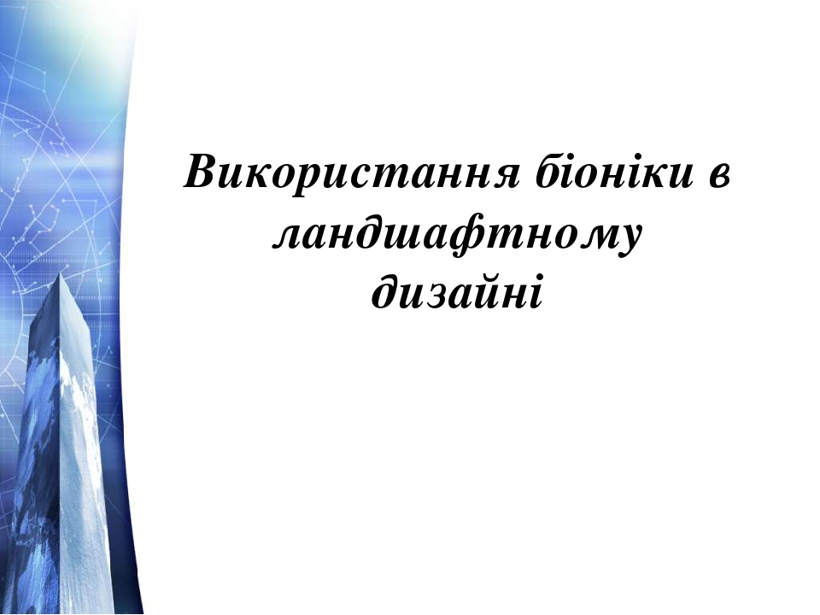
Біодизайн

Slide 2
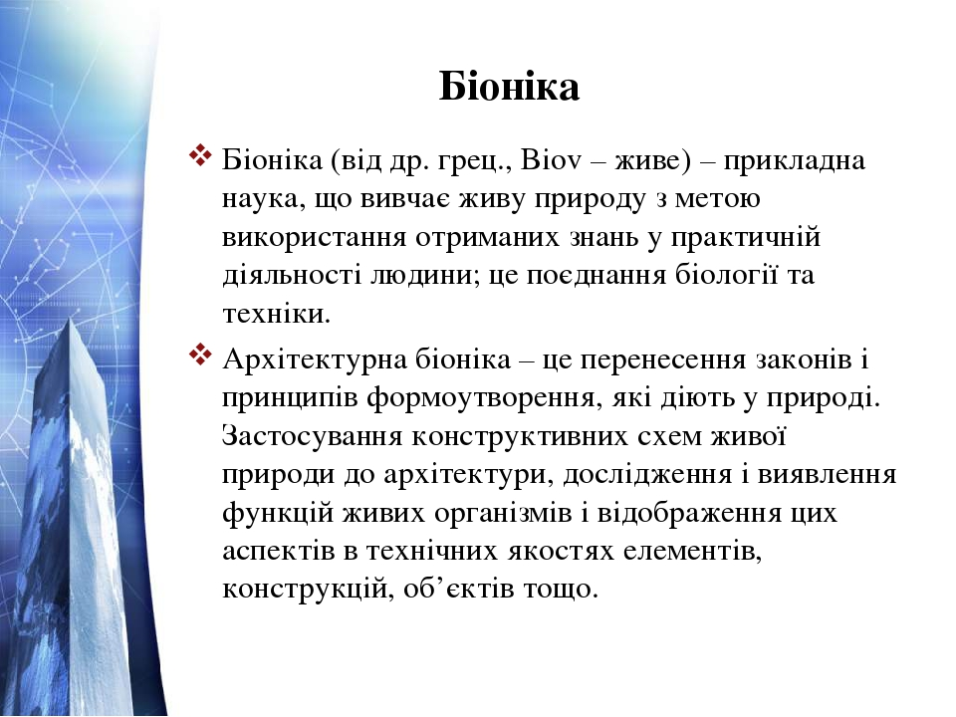

Slide 3
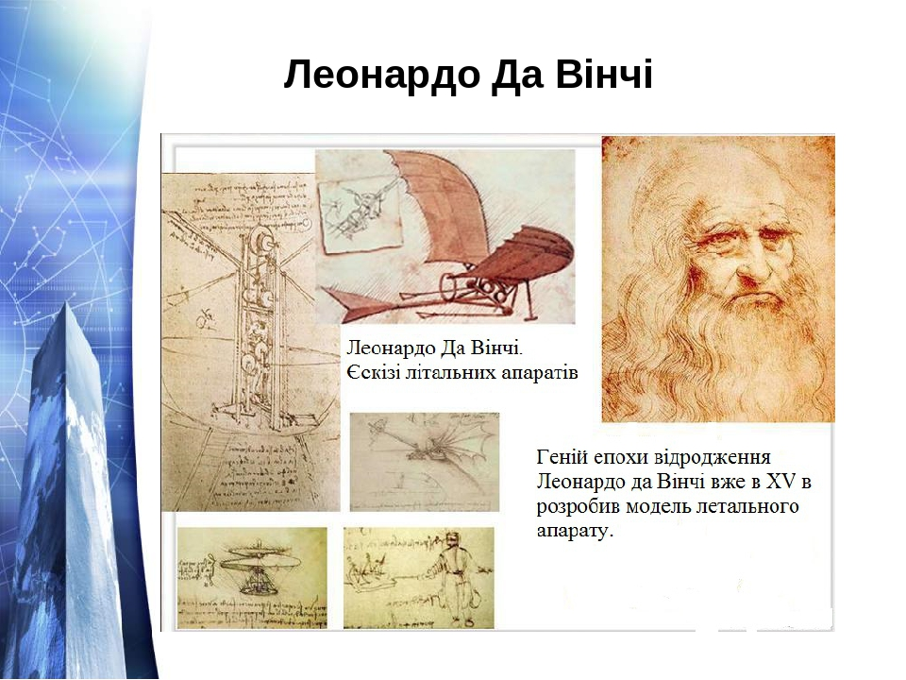

Slide 4
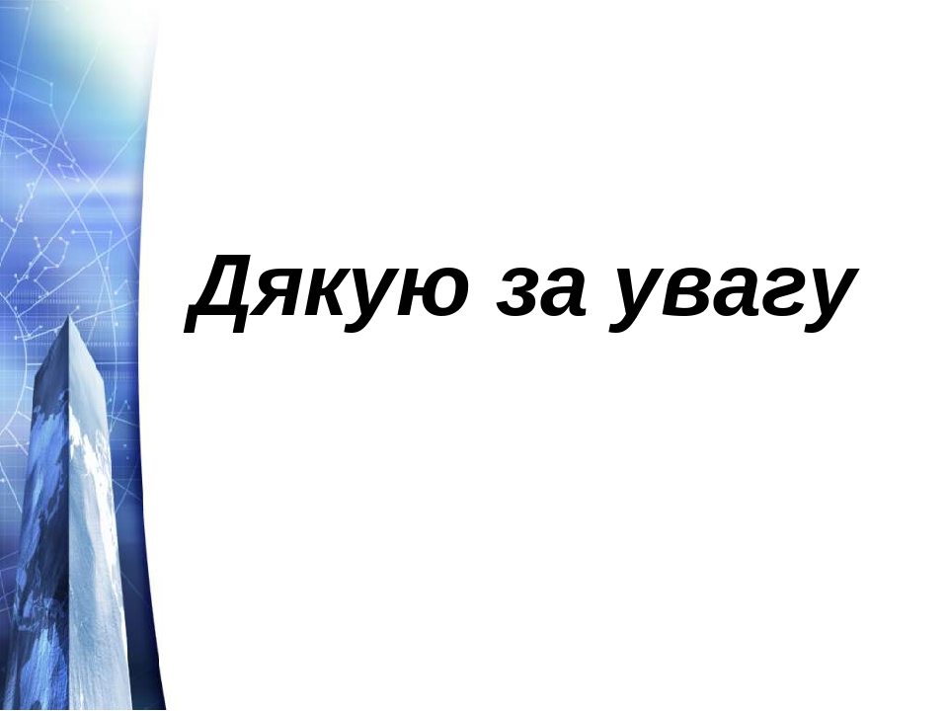
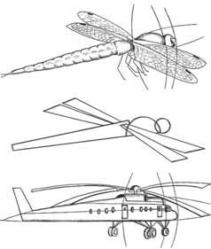
Етапи створення предмета на основі природної форми

Slide 5
Практична робота
Виконати ескіз проекту речі на основі природної форми

Slide 6
Етапи виконання роботи
1.1111111иииттб
1. Оберіть природну форму ( рослину чи тварину) трансформацїю якої ви будете робити і намалюйте в лівому верхньому куті аркуша. Виконайте малюнок в кольорі;
2. Намалюйте 2-3 проміжних етапи трансформації природної форми (узагальнення спрощення елементів форми) ескізно олівцем;
3. В правій частині аркуша намалюйте вигляд готового виробу для використання в житті людини. Малюнок виконайте в кольорі.

Slide 7
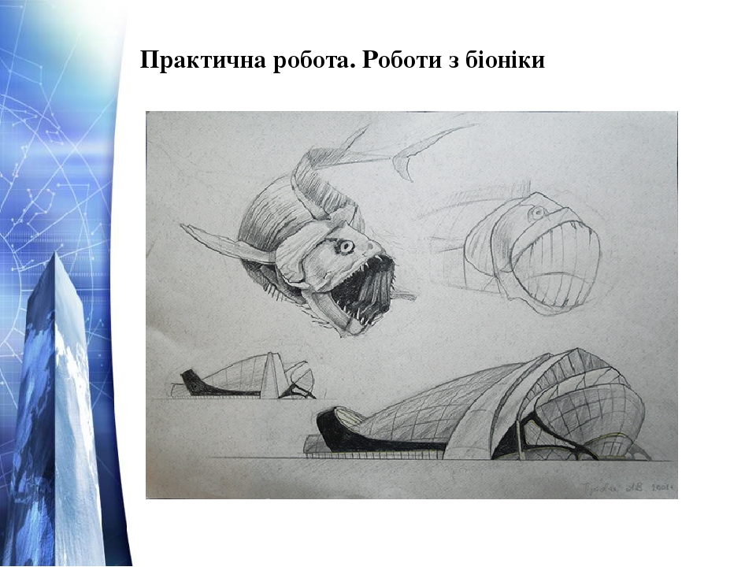
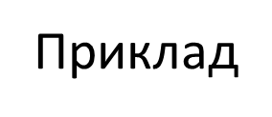

Slide 8
